Slide 1
Rパッケージ開発に有用なツール
パッケージdevtools
GitHubレポジトリ
roxygen2
任意の生成AI
  Rstudioのエディターでは, GitHub copilotを利用することができ, 次に書くべきコードを提案してくれる
  しかしこの機能は, コンテキストを理解する能力が低いようである
  質の高いプロンプトを与える方が有用である

Slide 2
役に立ったアプローチ
devtoolsが提供するtestthat()による動作検証
プロットの入出力・ロジックはggplot2の文法に従う
統計量の入出力・ロジックはsurvfitの文法に従う
GitHubブランチによるバックアップ
広範囲の影響の小さい修正はCodex CLI+GitHubを利用
MITライセンス（GPLライセンスのパッケージに依存しない）

Slide 3
パッケージ作成とGitHub連携の手続き
Rコード
  install.packages("devtools")
  library(devtools)
  create_package("<path of R project>")
  use_mit_license()
  use_git()
  use_github()
GitHubアカウント設定
  system("git config --global user.name 'Your Name’”)
  system("git config --global user.email 'youremail@example.com’”)
  system("git config user.name 'Your Name’”)
  system("git config user.email 'youremail@example.com’”)
*一部の生成AIは, GitHubを経由して, Rコードの自動生成を行う

Slide 4
roxygen2
ドキュメント自動生成・名前空間管理の仕組み
  manディレクトリ内の.Rdファイル
  ?関数名
  NAMESPACEへの反映
主な使用方法
  RStudio右上CodeメニューInsert Roxygen Skeletonによる初期設定
  関数ごとのヘッダー情報の作成
  document()の実行

Slide 5
roxygen2のヘッダー情報
ユーザーへ伝える情報（内部情報は書かなくてよい）
check()の対象
@name, @aliases
@param, @return
@export
@importFrom
@noRD, @rdname
  Rdファイルの管理を避けたいことは多い

Slide 6
マニュアル作成
document()
use_readme_rmd()
build_readme()
build_vignettes()

Slide 7
testthat関数
主な使用方法
  use_testthat()による初期設定
  tests/testthatディレクトリ内Rスクリプトにtestthat()を作成
ワークフローの一例
  R上での関数のコーディング
  生成AIにRコードを与えて, testthat()のコードを生成
  test()による関数の動作検証
  skip_on_cran()が必要かどうか判断
人間がtestthat()を書くより, テストの網羅性が高い

Slide 8
check関数
コード構造・依存関係・CRANポリシー遵守の検証
内部でR CMD checkを実行
主な使用方法
  check(cran=TRUE, vignettes=FALSE, manual=FALSE, run_dont_test=FALSE)
  .github/workflows/R-CMD-check.yamlの設定
  ワーニングがゼロになるまで修正
CRAN提出前に行うべき

Slide 9
関数を作り始める前に
関数の役割
  主なロジックを構成する関数
  ヘルパー関数
  ラッパー関数
  テスト関数
関数のソース
  内部利用限定の自作関数
  外部利用可能な自作関数（@export）
  インポートが必要な関数（@importFrom）

Slide 10
GPLライセンスとMITライセンス
GNU General Public License
  思想: ソースコードの再利用・改変の自由を保証
  商用利用は可能だが, ソースコード公開義務という制約が残る
MITライセンス
  思想: 寛容的で, 義務は著作権表示と免責の保持のみ
たとえばパッケージmodelsummaryはGPL-3なので, これを内部で使用すると, パッケージcifmodelingもGPL相当にせざるを得ない
  互換性のあるオブジェクトを出力する設計にしたのはそのため

Slide 11
polyreg()のアップデート
セミパラメトリックモデル
  影響関数は未実装
  outcome.type: C, S, B, PROPORTIONAL-COMPETING-RISK, PROPORTIONAL-SURVIVAL
ブートストラップ
  Boot(): Bca信頼区間, 正規近似信頼区間
  cov_wild_bootstrap(): ワイルドブートストラップ+影響関数による分散
Levenberg–Marquardt法による高速化

Slide 12
主なロジックを構成する関数
重み: calculateIPCW(), calculateIPCWMatrix
推定: nleqslv() + estimating_equation_ipcw() + assessConvergence()
分散: calculateCov(), calculateCovSurvival()
出力: reportEffects()

Slide 13
ヘルパー関数
Event()
createAnalysisDataset()
reg_read_exposure_design()
reg_index_for_parameter()
check_X()
clamp(), clampLogP()

Slide 14
データハンドリングについて
ダミー変数の作成: factor + model.matrix()
欠測の処理: na.action()
モデルフォーミュラや上の関数は便利だが, 専用の文法が必要
ヘルパー関数にまとめ, testthat()にかけて動作検証した
  Event()
  createAnalysisDataset()
  reg_read_exposure_design()

Slide 15
パッケージcifmodeling
polyreg()
cifcurve()
  survfit互換, Rcppによる高速化
cifplot()
  ggplot2/ggsurvfitによるプロット
cifpanel()
  patchwork()によるパネル化

Slide 16
cifpanel(
title.panel = "A comparison of cumulative incidence of competing events",
rows.columns.panel = c(1,2),
formula = Event(t, epsilon) ~ fruitq,
data = diabetes.complications,
outcome.type = "COMPETING-RISK",
code.events = list(c(1,2,0), c(2,1,0)),
label.y = c("Diabetic retinopathy", "Macrovascular complications"),
label.x = "Years from registration",
subtitle.panel = "Stratified by fruit intake",
caption.panel = "Data: diabetes.complications",
title.plot = c("Diabetic retinopathy", "Macrovascular complications"),
legend.position = "bottom",
legend.collect=TRUE
)

Slide 17
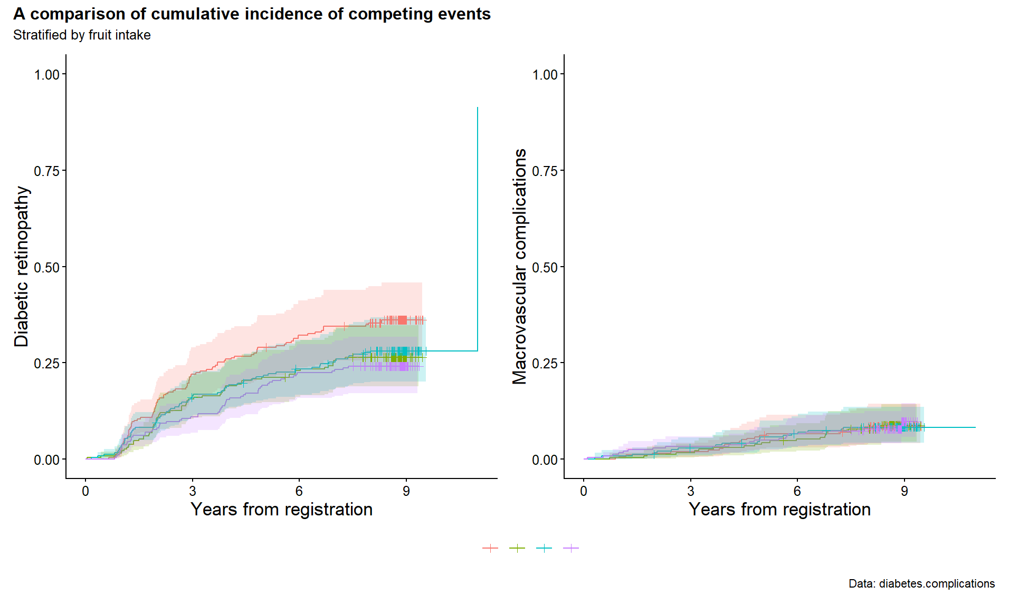

Slide 18
cifcurve()のロジックを構成する関数
calculateKM()
  層別Kaplan-Meier推定量とそのSEを計算するRcpp関数
  survfitオブジェクトの文法に従う
calculateCI()
  信頼区間
  survfitオブジェクトの文法に従う
calculateAJ()
  calculateKM()を用いて層別Aalen-Johansen推定量を計算
calculateAalenDeltaSE()
  SEの計算

Slide 19
cifplot()のロジックを構成する関数
cifplot_single()
  引数を整理し, call_ggsurvfit()に渡す
call_ggsurvfit()
  プロットの指定に従ってggsurvfit()を実行
check_ggsurvfit()
  call_ggsurvfit()の重い前処理
cifplot_printEachVar()
  引数を整理し, cifplot_single()を層別変数ごとに実行

Slide 20
cifpanel()
cifcurve()とpatchwork::wrap_plotsのラッパー関数
ほとんどの処理は, 線種・ラベル・軸などの指定をパネルに 反映させるためのもの
個別にggplot2の文法に従ったヘルパー関数を用意して処理

Slide 21
最後に
Rパッケージのauthor
マニュアルのレビューとユーザー経験のフィードバック
もしよければ
  好みの表を生成するsummary作成
  好みのプロットを生成するスタイル作成
  AJやNA推定量の影響関数を計算し, 各種計算を行うRcpp関数の実装
  ブランチ分岐・コミット・マージ

